Slide 1
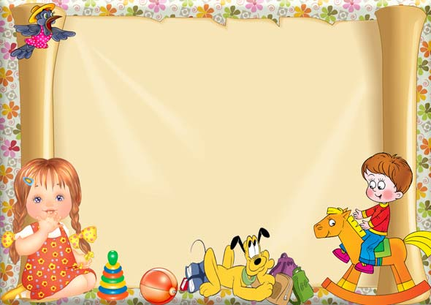
СТИЛЬ ОБЩЕНИЯ ПЕДАГОГА С ДЕТЬМИ
Подготовила воспитатель 1 кв. категории: Е.С.Кудрявцева

Slide 2
ПОНЯТИЕ – ОБЩЕНИЕ.
Общение – один из важнейших факторов психического и социального развития ребёнка.
Общение педагогическое – воздействие на ребёнка с помощью коммуникативных средств, направленных на обеспечение эффективности обучения, на установление гуманных отношений между детьми, на создание здорового благоприятного микроклимата в группе.

Slide 3
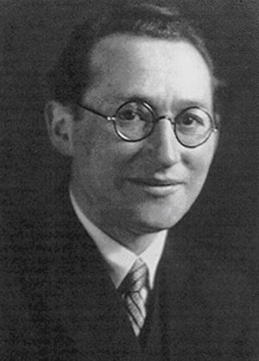
Проблема «стилей руководства», «стилей общения» педагогов с детьми была впервые поставлена за рубежом в 30-е годы американским психологом К. Левиным.
Предложенная им классификация стилей общения положена в основу работ американских ученых Р. Липпита и К. Уайта, которые выделяют три стиля профессионального общения: демократический, авторитарный и либеральный.

Slide 4
Демократический стиль общения
Члены коллектива участвуют в обсуждении задач, стоящих перед ними, решения принимаются совместно

Slide 5
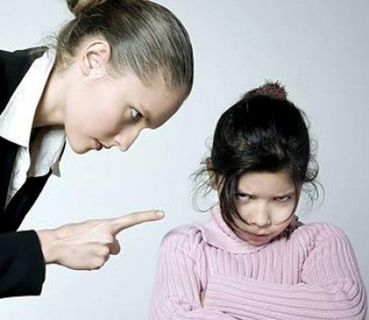
Авторитарный стиль общения
В отношениях преобладает строгость, жесткие методы руководства, коллектив выступает лишь в роли исполнителей, не участвует в принятии решений.

Slide 6
Либеральный стиль общения
Отсутствует единая линия и должностная требовательность, каждый предоставлен сам себе.

Slide 7
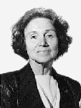
Н.Е. Щуркова выделяет следующие позиции профессионального общения педагога:
дистанционная позиция
уровневая позиция
кинетическая позиция (кинетика – движение)

Slide 8
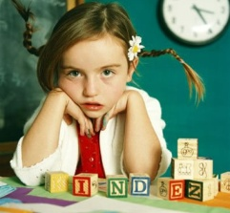
Дистанционная позиция
Выделяется три основных признака: «далеко», «близко», «рядом».
Дистанция «далеко» означает отсутствие искренности во взаимоотношениях, формальное выполнение своих обязанностей.
Педагог, избравший дистанцию «близко», - «друг» для своих воспитанников, реализующий вместе с ними творческие замыслы.
Дистанция «рядом» предполагает уважительное отношение к своим профессиональным обязанностям, к своим подопечным, принятие их интересов и чаяний.

Slide 9
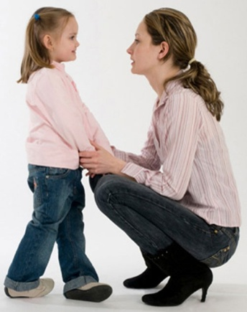
Уровневая позиция
Уровневая - характеризует иерархическую связь педагога и воспитанников в их взаимодействии, т. е. это расположенность субъектов друг к другу «по вертикали»: «над», «под», «наравне».

Slide 10
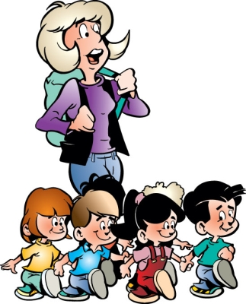
Кинетическая позиция
Предполагает положение человека по отношению к другому в совместной деятельности, в совместном движении к цели: «впереди», «сзади», «вместе».

Slide 11
Модели, характеризующие отношения взрослого и ребёнка
Модель «Невмешательство в жизнь ребёнка»
Соответствует либерально-попустительскому стилю воспитания. Взрослый, в лучшем случае, занимает позицию наблюдателя, и между ним и ребёнком происходит эмоциональный разрыв.

Slide 12
Учебно-дисциплинарная модель
Соответствует авторитарному стилю воспитания: взрослый – руководитель и образец.

Slide 13
Личностно-ориентированная модель
Взрослый не подгоняет развитие ребёнка, а предупреждает возникновение тупиковых ситуаций, обеспечивая ему чувство психологической защищённости, доверия к миру и радости существования.

Slide 14
Вывод
Таким образом, с точки зрения назначения профессии «педагог»: эталонной можно считать позицию: «рядом», «наравне», «вместе», но чуть «впереди».

Slide 15
Эталонная профессиональная позиция педагога
«РЯДОМ»
«ВМЕСТЕ»
«НАРАВНЕ»
«ЧУТЬ ВПЕРЕДИ»

